Slide 1
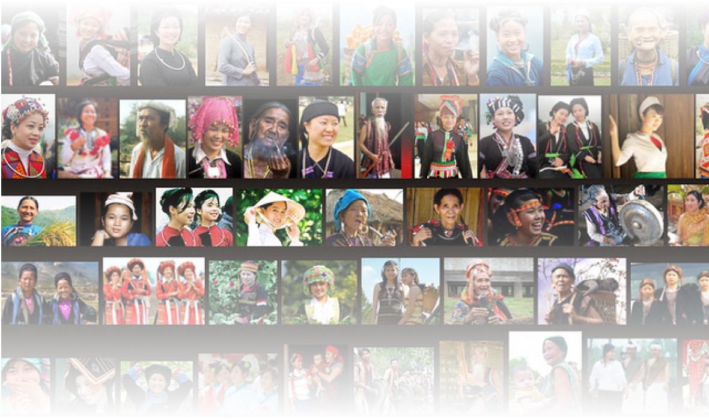
UBND QUẬN DƯƠNG KINH
TRƯỜNG TIỂU HỌC ANH DŨNG
BÀI 4: DÂN CƯ VÀ DÂN TỘC Ở VIỆT NAM
(TIẾT 1)

Slide 2
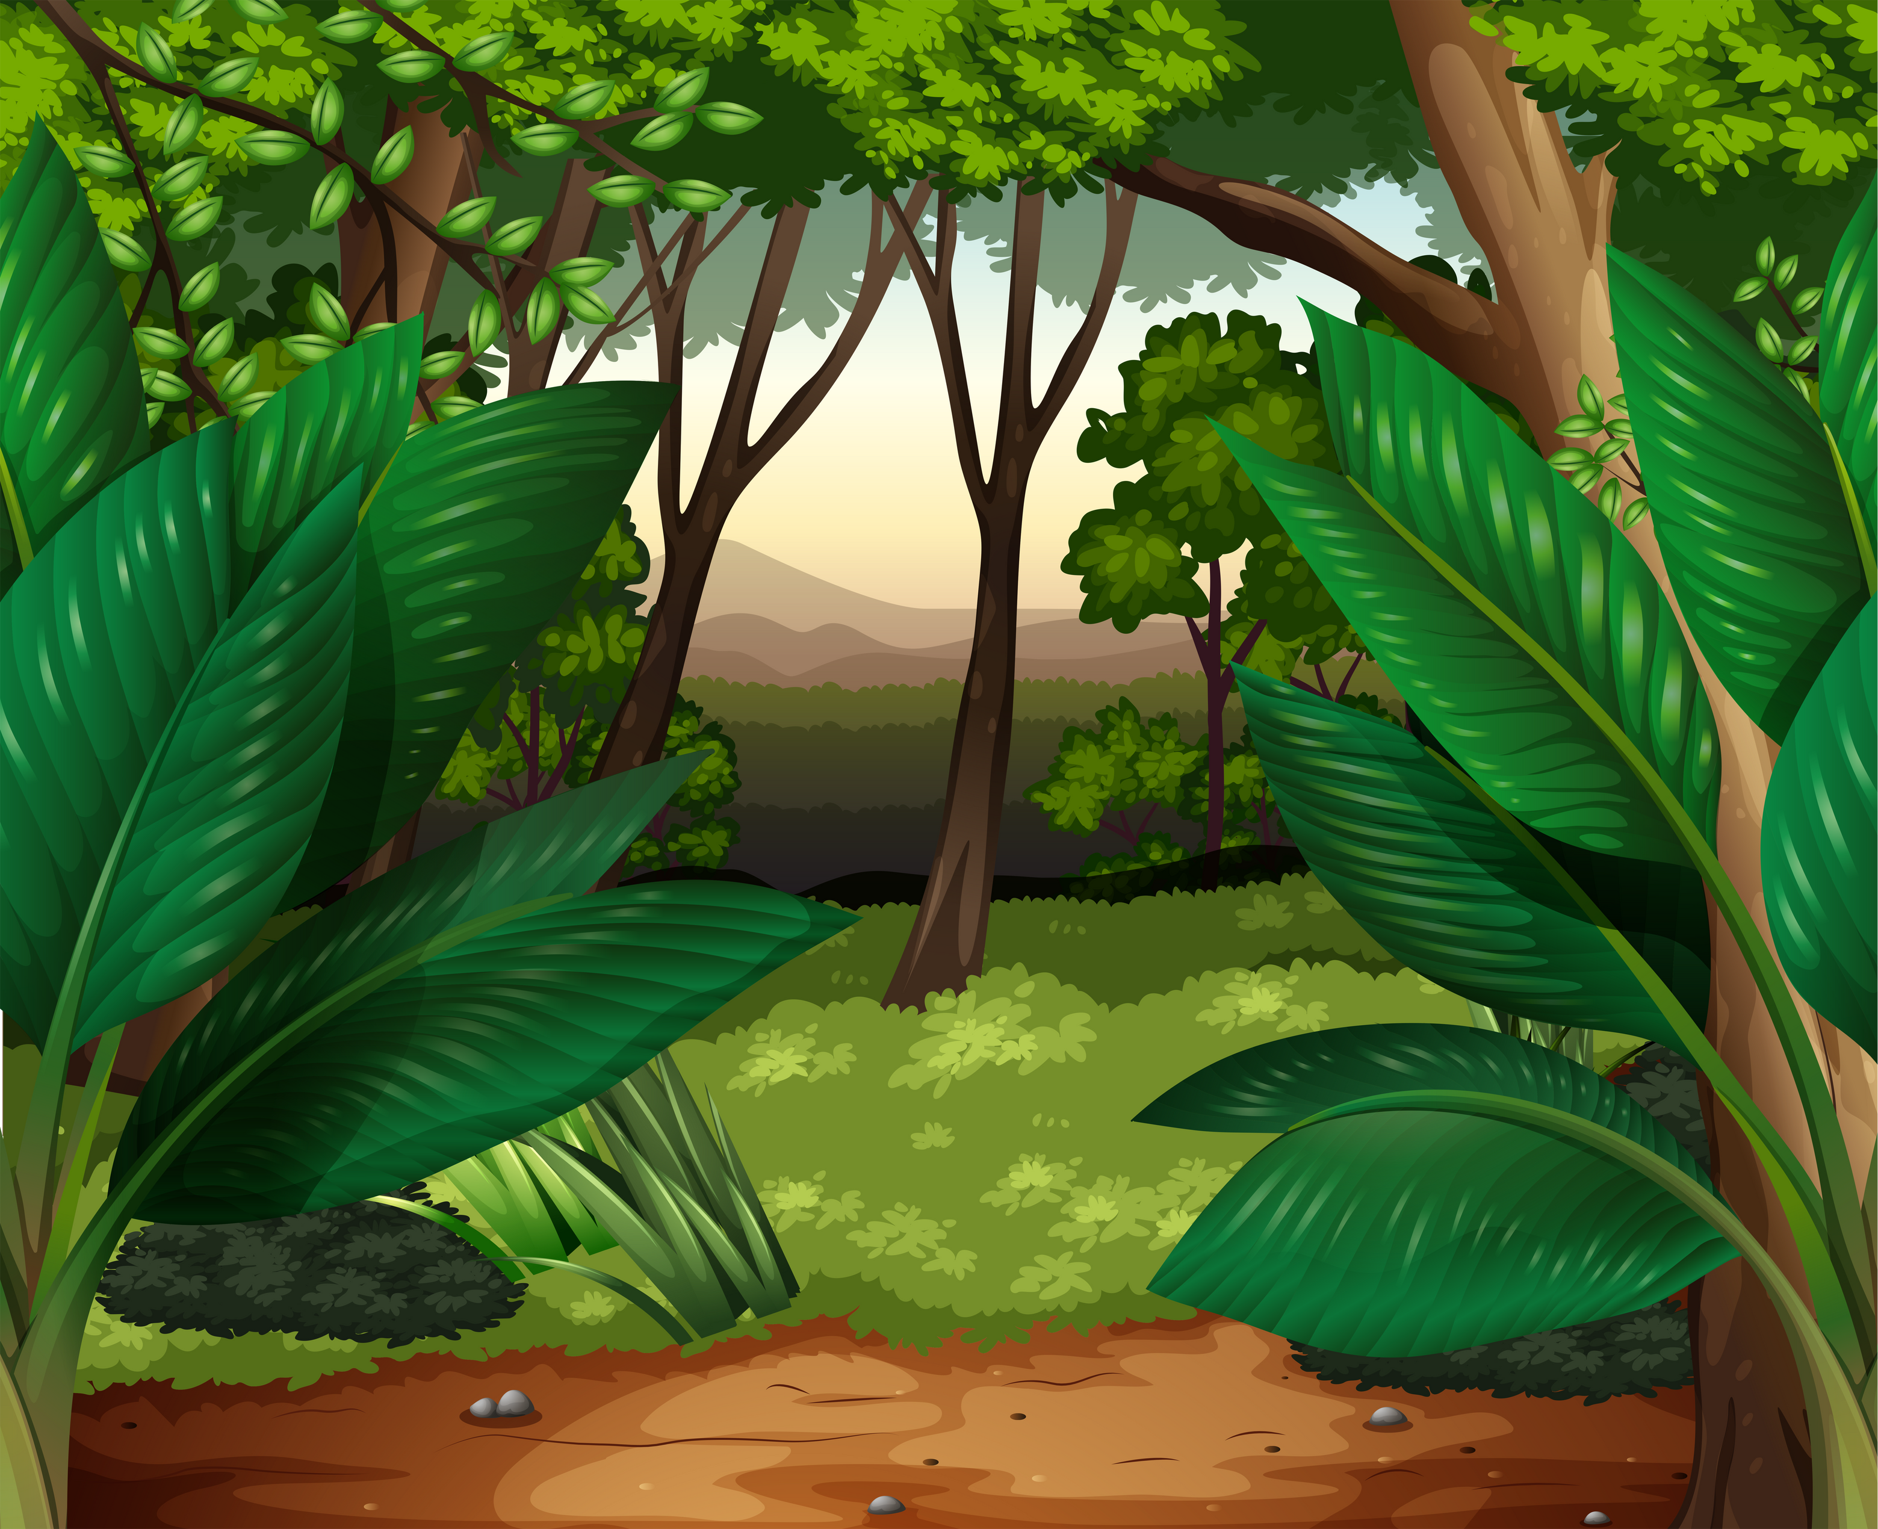

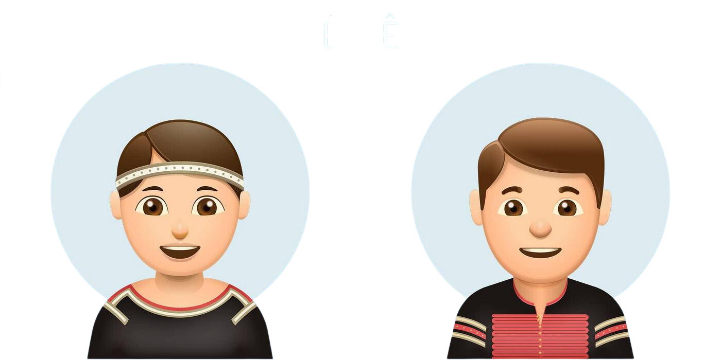

Slide 3


Slide 4




Nước ta có
bao nhiêu dân tộc?
A. 54 dân tộc
B. 64 dân tộc
C. 63 dân tộc

Slide 5

Việt Nam có 54 dân tộc cùng sinh sống, trong đó, dân tộc Kinh có số dân đông nhất.

Slide 6




Slide 7


HS 3 đội thực hiện: 3 phút
HS của các đội lần lượt viết tên một dân tộc ở phiếu
HS nối tiếp viết vào phiếu cho đến hết.
Đội nào viết nhiều nhất sẽ chiến thắng.

Slide 8


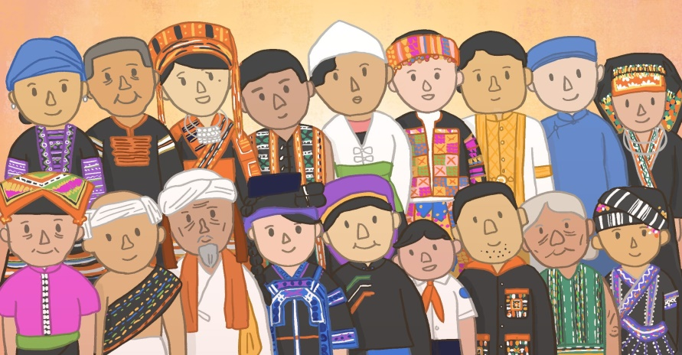

Slide 9

Việt Nam có 54 dân tộc cùng sinh sống. Mỗi dân tộc có bản sắc văn hóa riêng thể hiện qua ngôn ngữ, trang phục, ẩm thực, lễ hội...

Slide 10

Theo kết quả Tổng điều tra dân số và nhà ở năm 2019 của Việt Nam, 10 dân tộc có số dân đông nhất ở nước ta lần lượt là Kinh, Tày, Thái, Hoa, Khơ-me (Khmer), Mường, Nùng, Mông, Dao, Gia Rai.

Slide 11
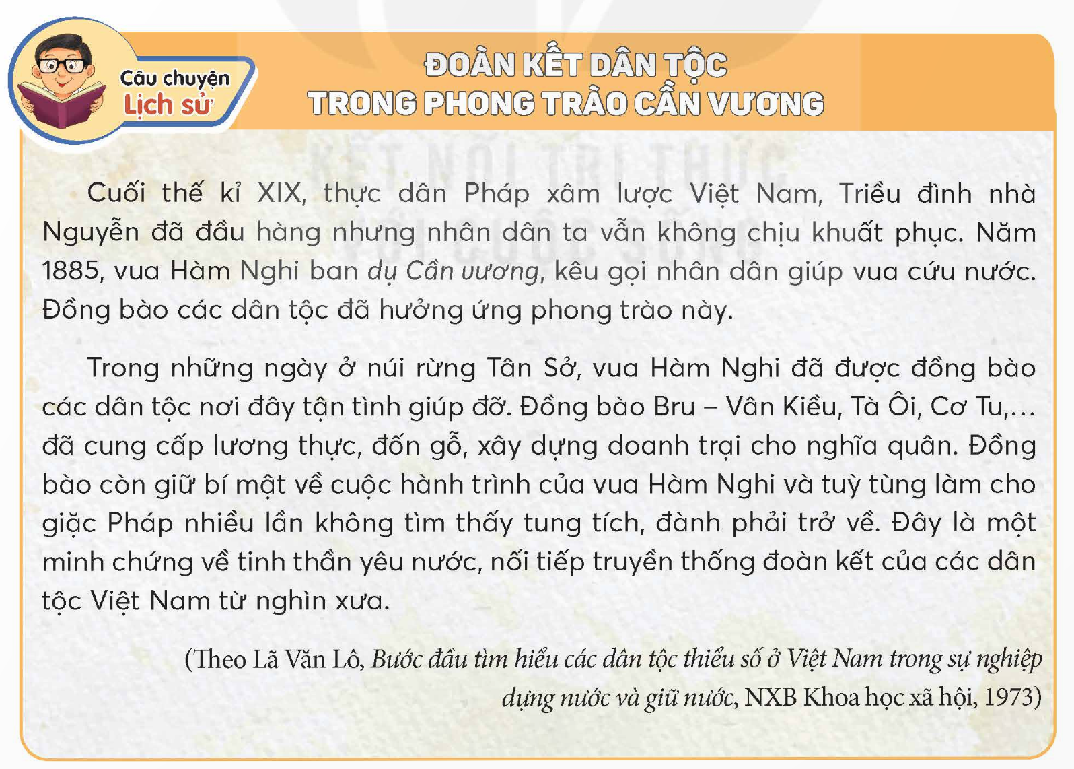
Đọc câu chuyện Đoàn kết dân tộc trong phong trào Cần Vương và Tình cảm yêu thương của đồng bào dân tộc ở tân trào đối với Bác Hồ.

Slide 12
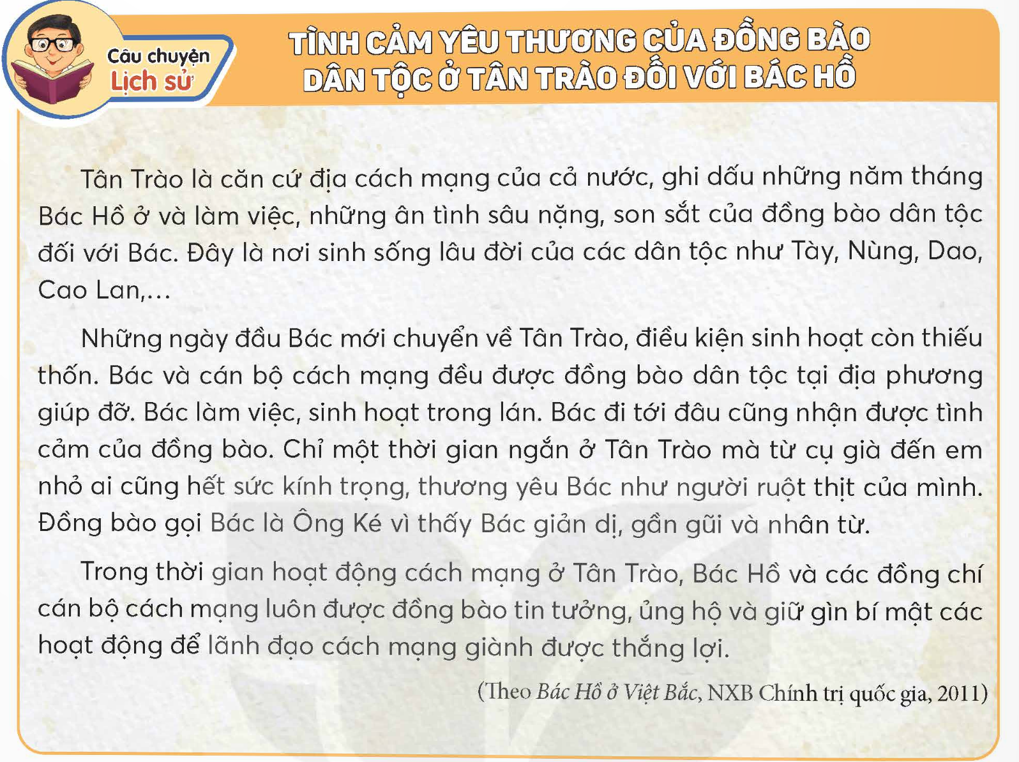

Slide 13
Kể với bạn trong nhóm câu chuyện thể hiện tình đoàn kết của cộng đồng các dân tộc Việt Nam.

Slide 14
Kể chuyện trước lớp

Slide 15


Slide 16


Các dân tộc Việt Nam có truyền thống yêu nước, đoàn kết trong quá trình bảo vệ, xây dựng và phát triển đất nước.

Slide 17


Slide 18




Hãy đọc câu hỏi và chọn đáp án ĐÚNG!
Các em chỉ có 5 giây để suy nghĩ và trả lời mà thôi.

Slide 19
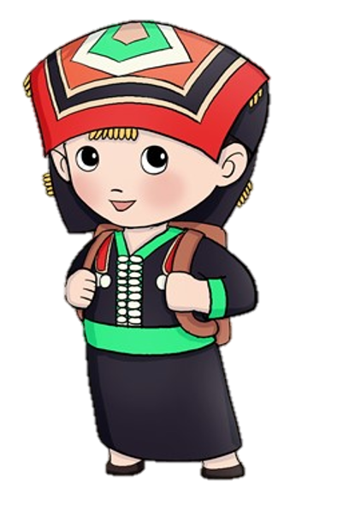
Câu 1. Việt Nam có bao nhiêu dân tộc?
A. 54
B. 55
C. 53
D. 56

Slide 20
Câu 2: Vua Hàm Nghi ban Dụ Cần Vương năm bao nhiêu?
A. 1865
B. 1885
C. 1875
D. 1895

Slide 21
Câu 3: Dân tộc nào có số dân đông nhất?
A. Ê-đê
B. Bana
C. Kinh
D. Chăm

Slide 22
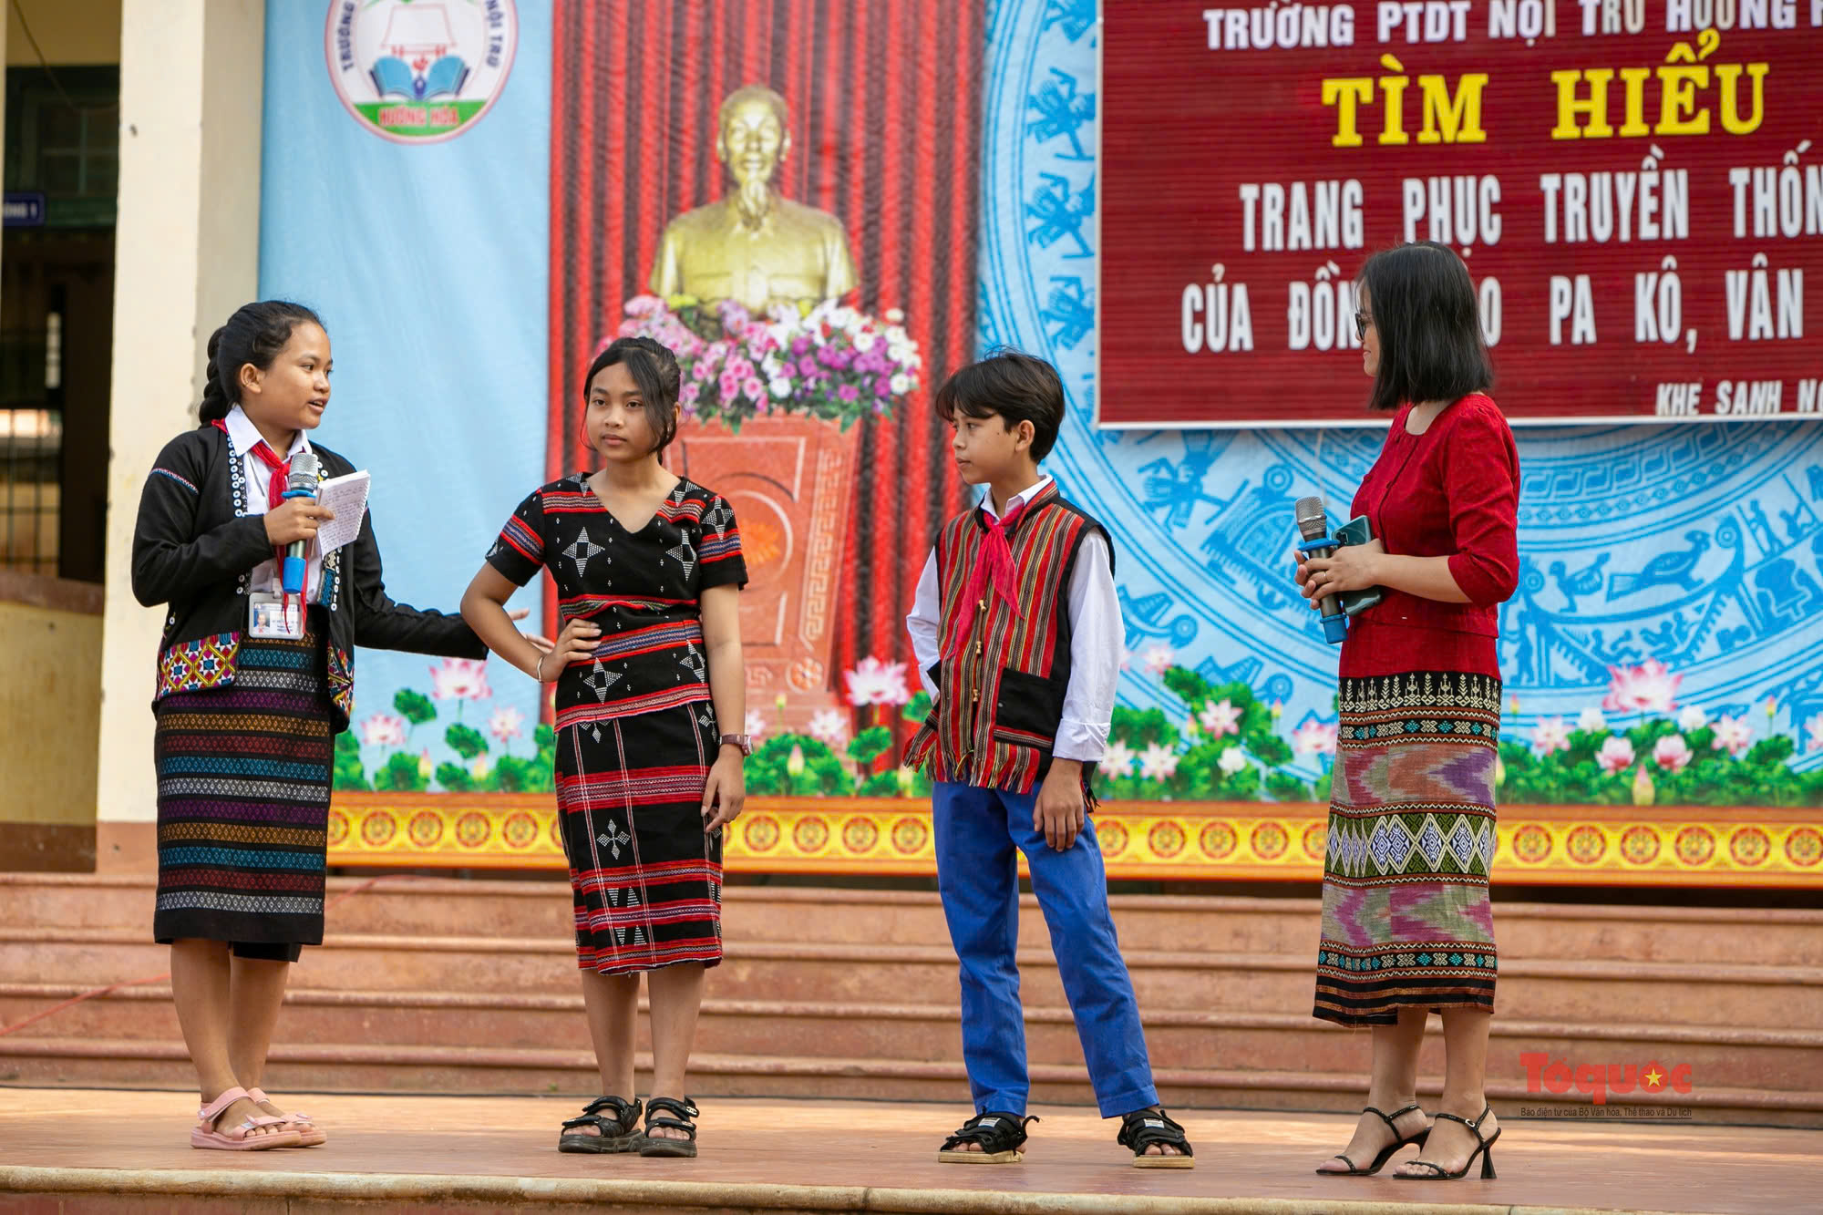

Slide 23
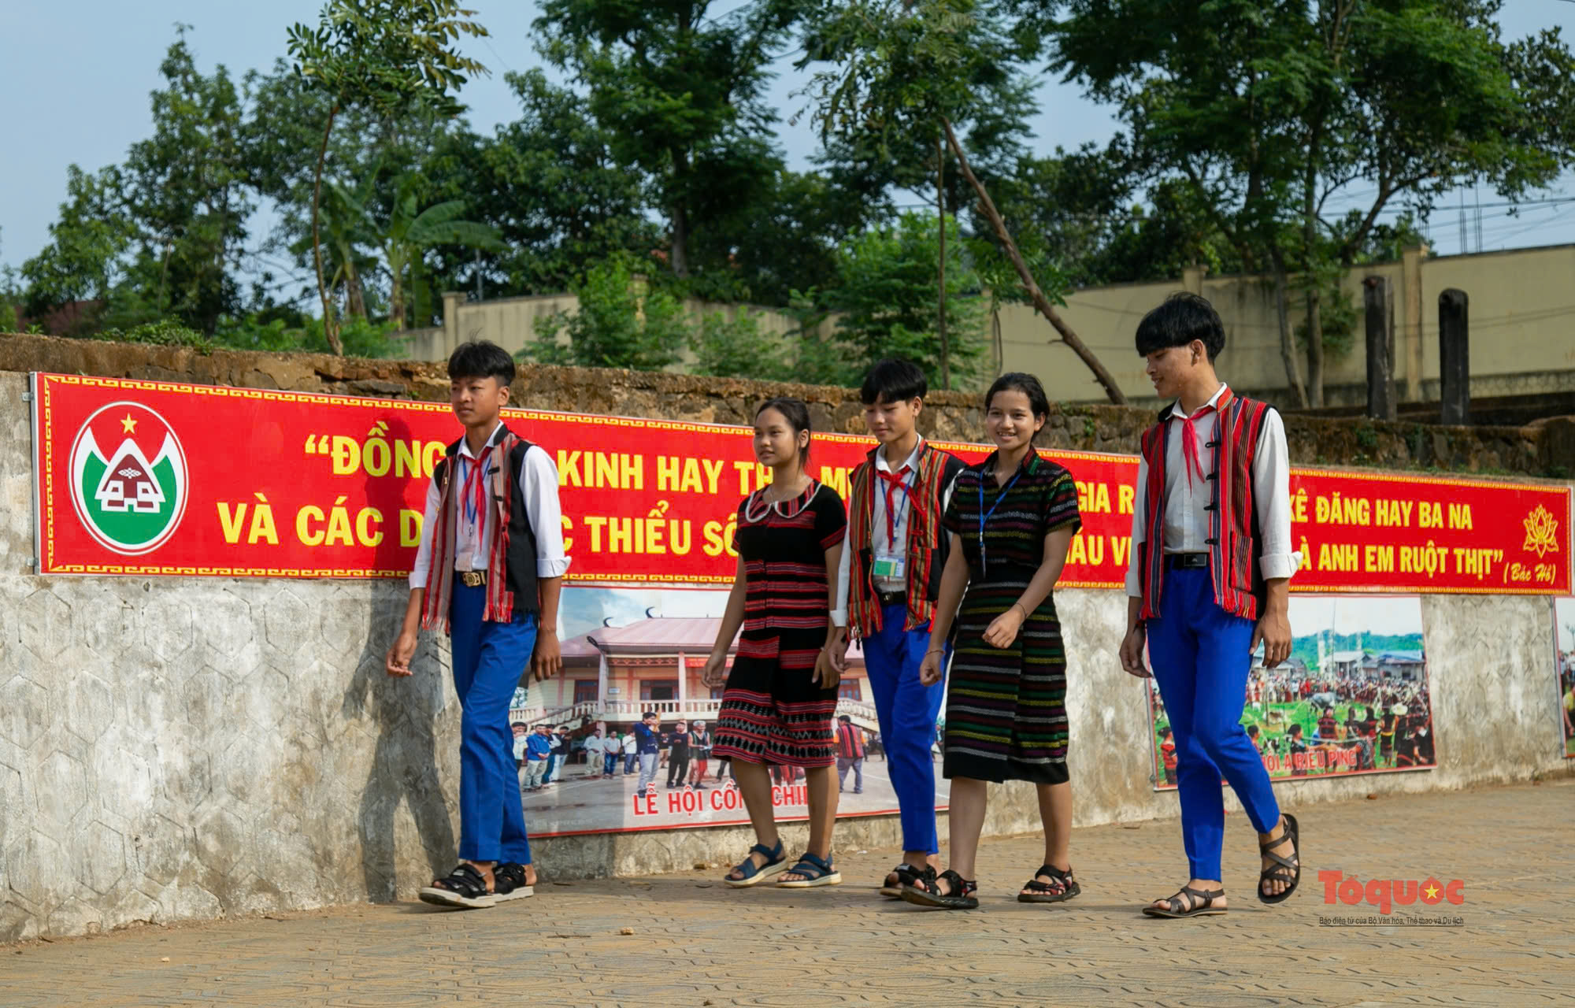

Slide 24
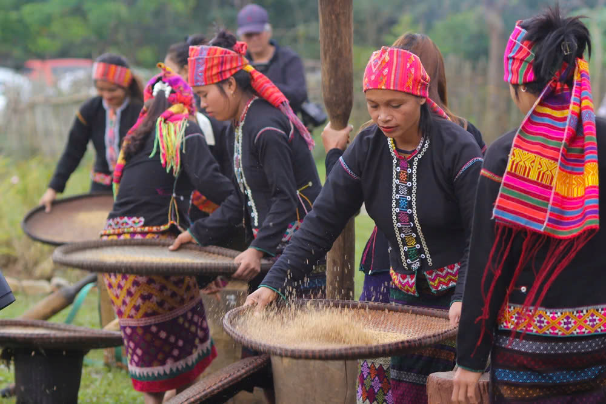

Slide 25
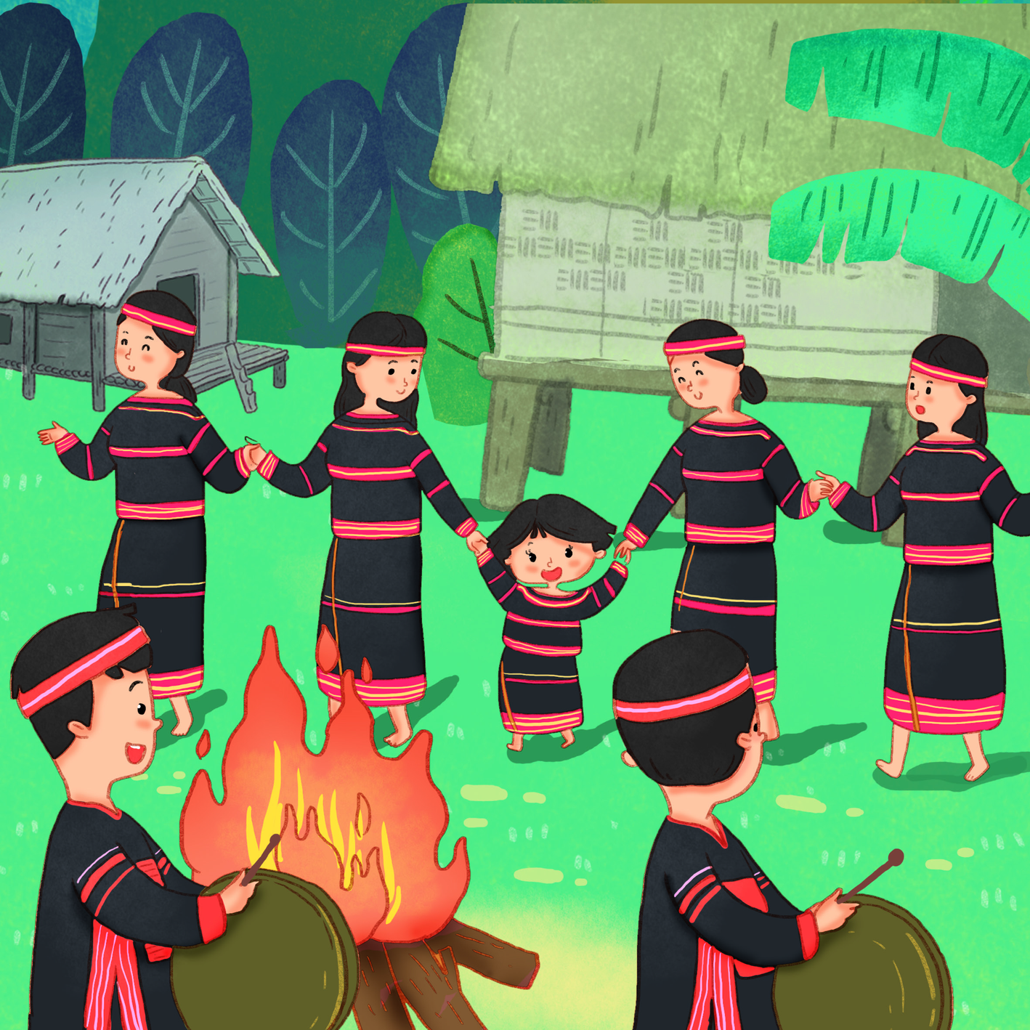
CHÚC QUÝ THẦY,CÔ GIÁO SỨC KHỎE
CHÚC HỌC SINH LỚP 5A CHĂM NGOAN HỌC GIỎI

